Slide 1
MS ACCESS
TCXD HÀ NỘI

Slide 2
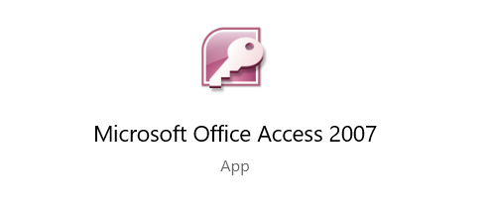
GIỚI THIỆU MS ACCESS
Hệ quản trị CSDL Quan hệ
Thành phần thuộc bộ Office
Xử lý dữ liệu nhanh, giúp truy vấn CSDL mà không cần hiểu biết nhiều về câu lệnh SQL

Slide 3
Các thành phần CSDL Access
1) Table - Các bảng dữ liệu, chứa các dữ liệu nhập vào
2) Query - Các truy vấn đến dữ liệu
3) Form - (biểu mẫu) giao diện nhập dữ liệu
4) Reports - Các báo cáo (report)
5) Macros - (tập lệnh) là tập hợp các thao tác
6) Module - Code viết bằng VBA để tương tác với CSDL

Slide 4
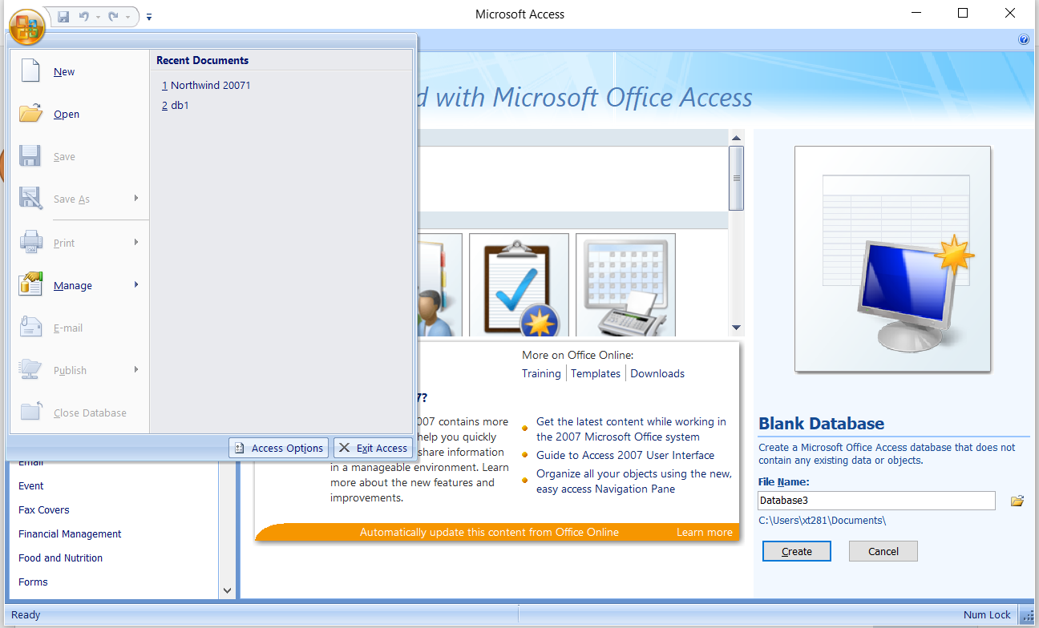
Tạo file CSDL
1
2
3

Slide 5
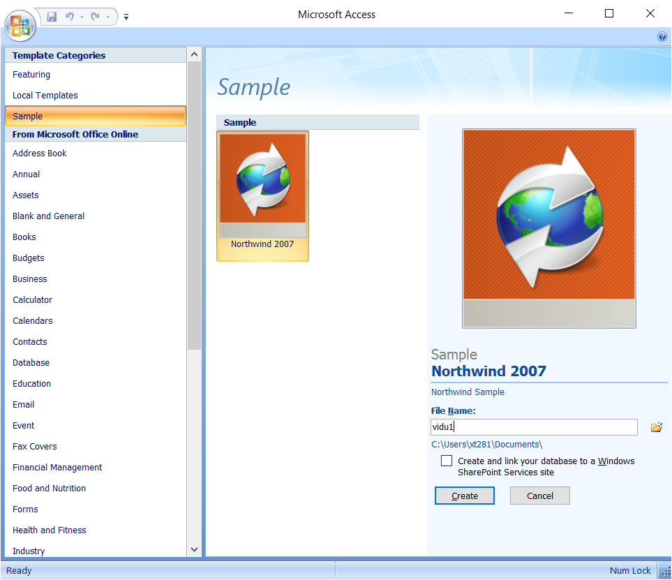
Các thành phần CSDL Access
1
2
2

Slide 6
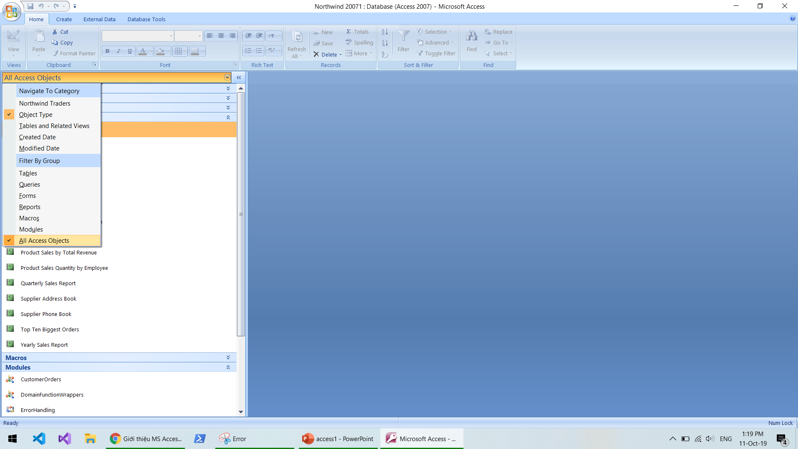
Navigator Panel
1
2

Slide 7
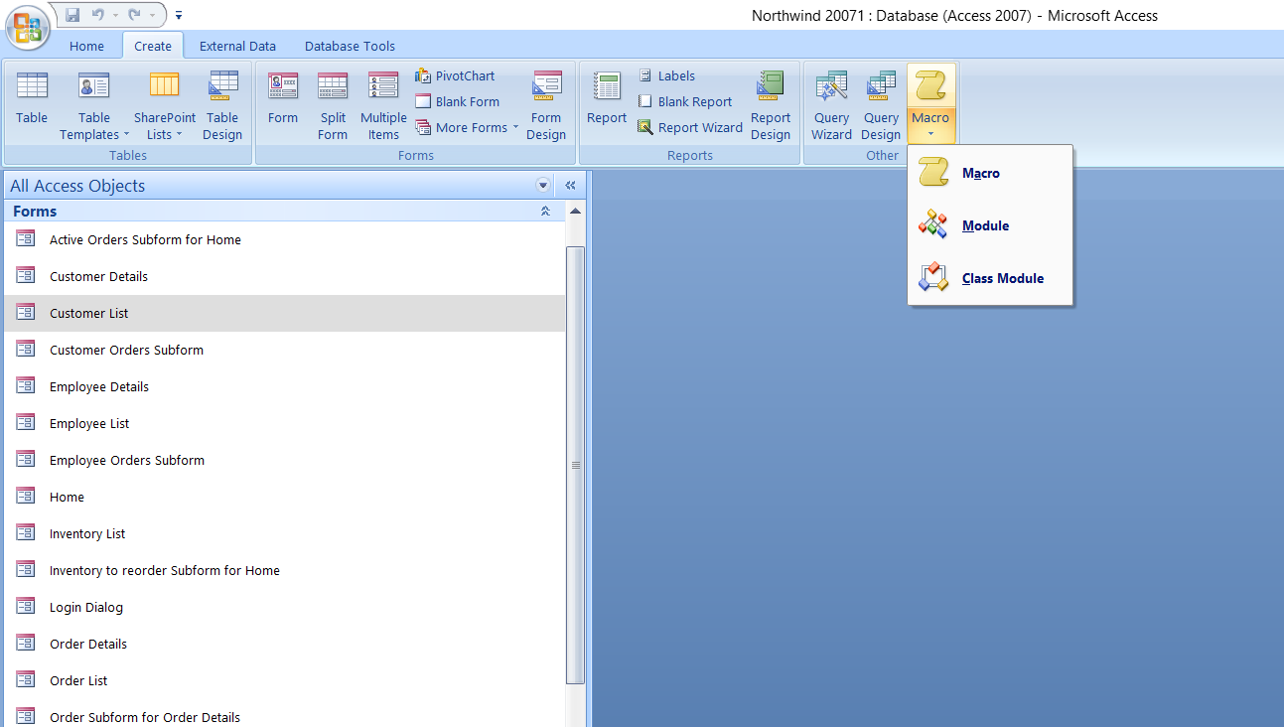
Thao tác tạo mới các đối tượng
1
2

Slide 8
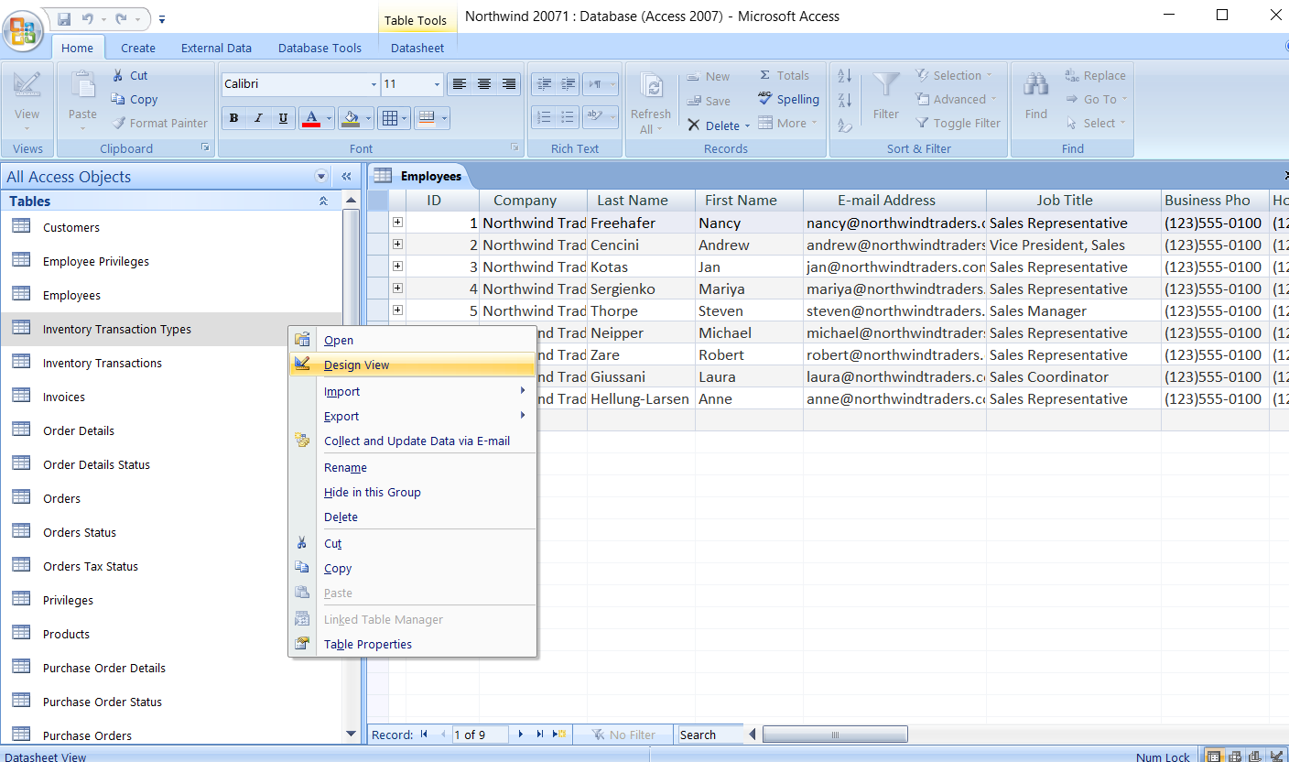
Mở xem, chỉnh sửa các đối tượng
Bấm kép để mở
Menu khi bấm chuột phải
Mở
Mở ở chế độ thiết kế lại
Đổi tên
Xóa

Slide 9
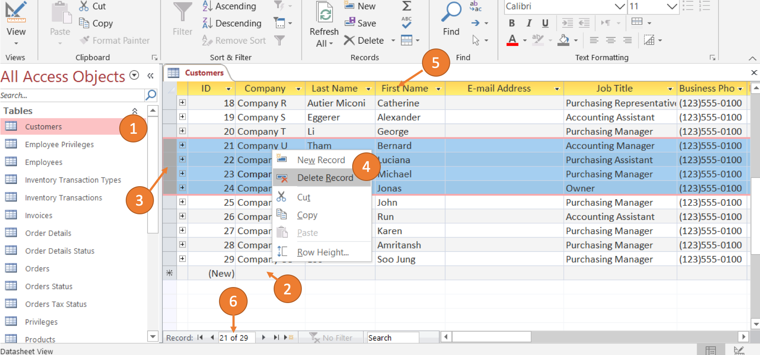
MỘT SỐ THAO TÁC TRÊN BẢNG SẴN CÓ
Sửa dữ liệu – Thêm mới bản ghi – Chọn bản ghi
Xóa bản ghi – lưu ý không phục hồi

Slide 10
MỘT SỐ THAO TÁC TRÊN BẢNG SẴN CÓ
Sửa dữ liệu – Thêm mới bản ghi – Chọn bản ghi
Xóa bản ghi – lưu ý không phục hồi

Slide 11
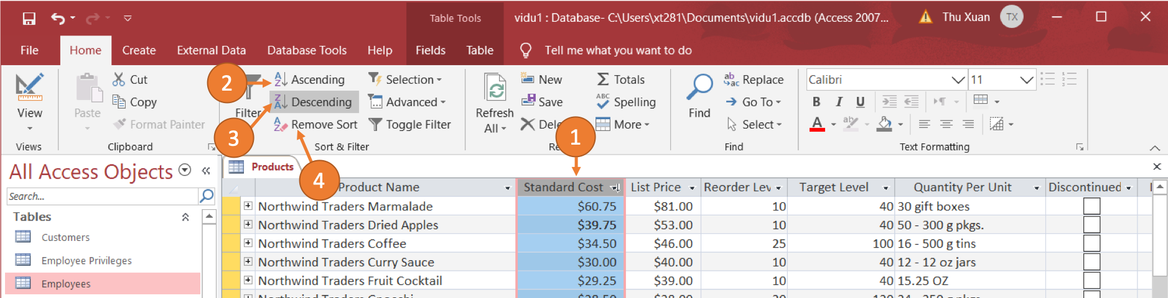
Sắp xếp dữ liệu bảng

Slide 12
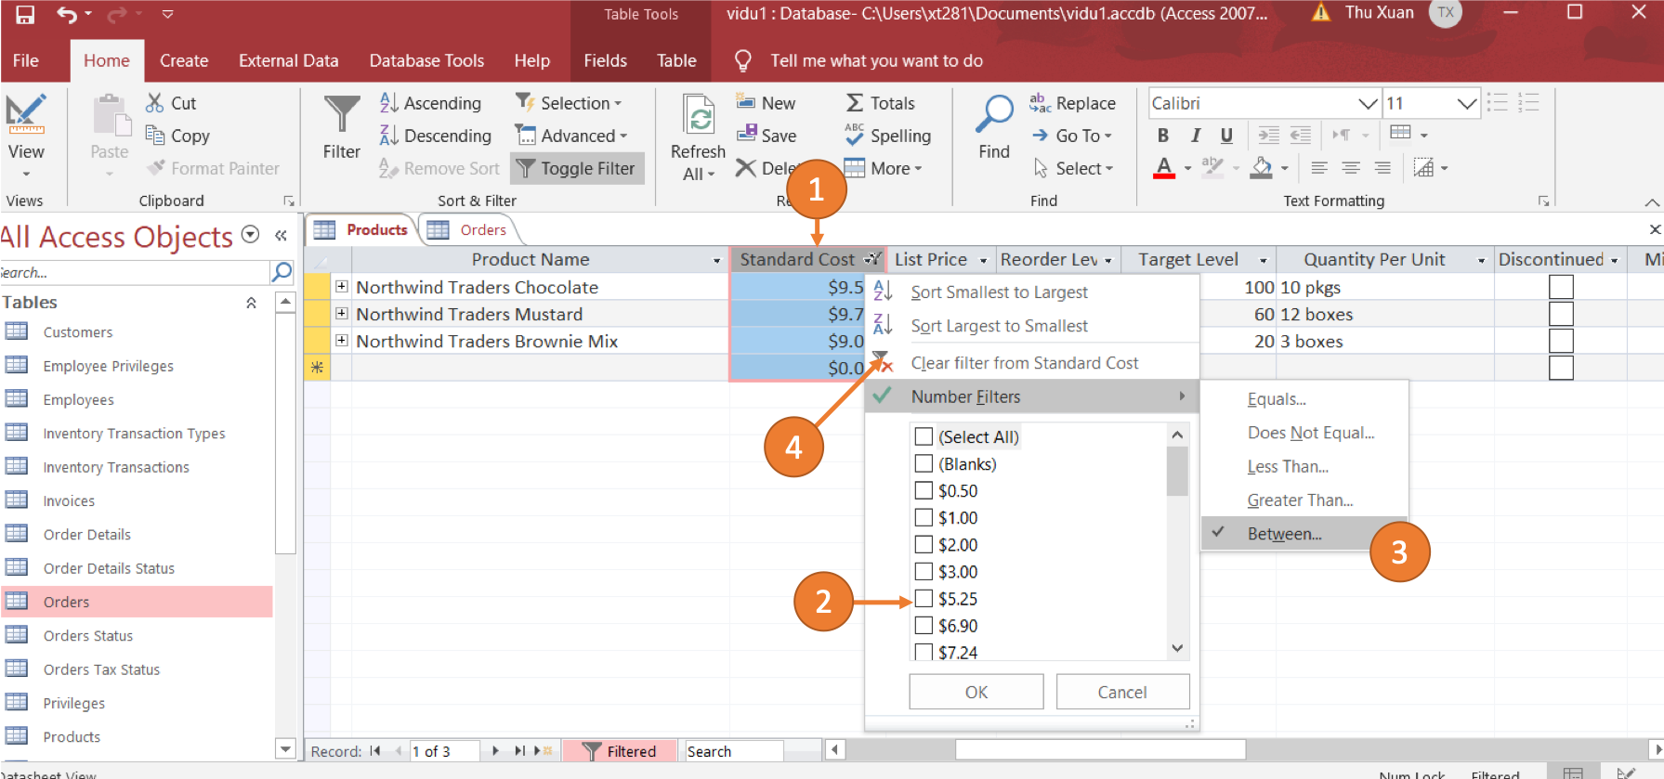
LỌC DỮ LIỆU BẢNG

